Slide 1
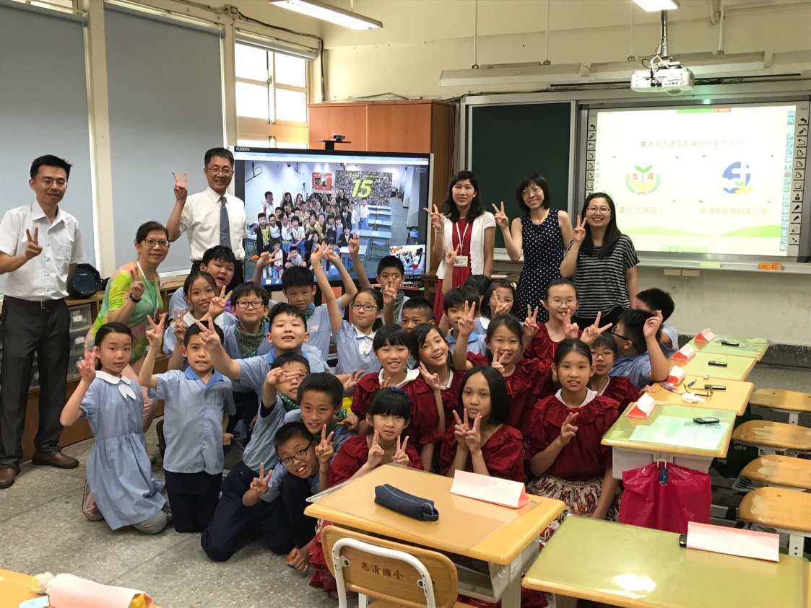
志清I共好
遠距智慧教室聯盟五共模式
臺北市志清國民小學校長 李雪鳳
2017年11月9日

Slide 2
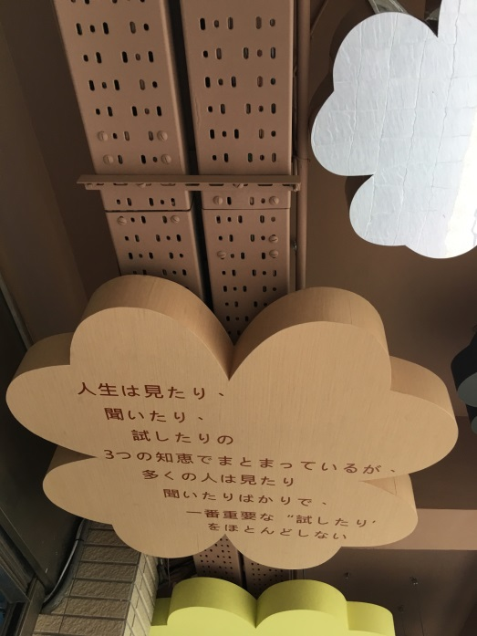
立足志清 放眼世界

Slide 3
兩岸四地遠距智慧教室聯盟 緣起
四所智慧學校
2016全球科技領導與
教學科技高峰論壇

Slide 4
教育科技 突破了時空藩籬
1+1課堂
0+3課堂

Slide 5
大數據時代
的遠距教學課堂
即時反饋
統計分析
回饋教學

Slide 6
擴展視野~跨校生生互動 師生互動、師師互動
共學
科技共學即時互動
數據互動
即時反饋
共研
專家共研議課精進
學科教研三校共好
共好
學生好
共備
教師團隊教授共備
規劃群
技術群
教學群
共賞
才藝表演體驗文化
師生互動
培養默契
老師好
學校好
聯盟學校共好

Slide 7
智慧強校 合作共好
聯盟名稱 | 參與學校 | 共學型態 | 學科領域 | 實施內容
兩岸四地遠距智慧教室聯盟 | 臺北志清國小 香港學生輔助會小學 廈門陽翟小學 成都師範銀都紫藤小學 | 1+1 0+3 | 中文 英文 數學 自然與生活科技 | 共賞 共備 共學 共研
兩岸三地遠距智慧教室強校聯盟 | 臺北志清國小 香港學生輔助會小學 福州台江第三中心小學 | 1+2 | 中文 英文 藝術與人文 | 共賞 共備 共學 共研+教研

Slide 8
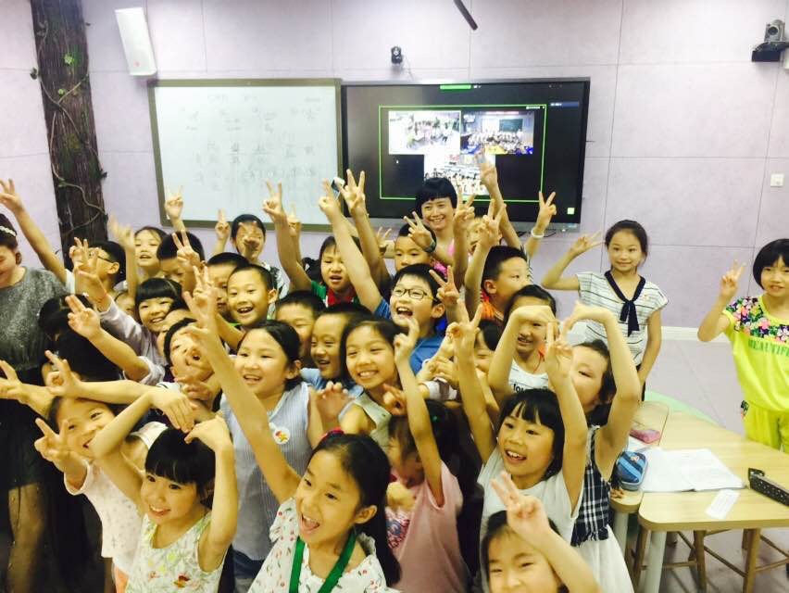
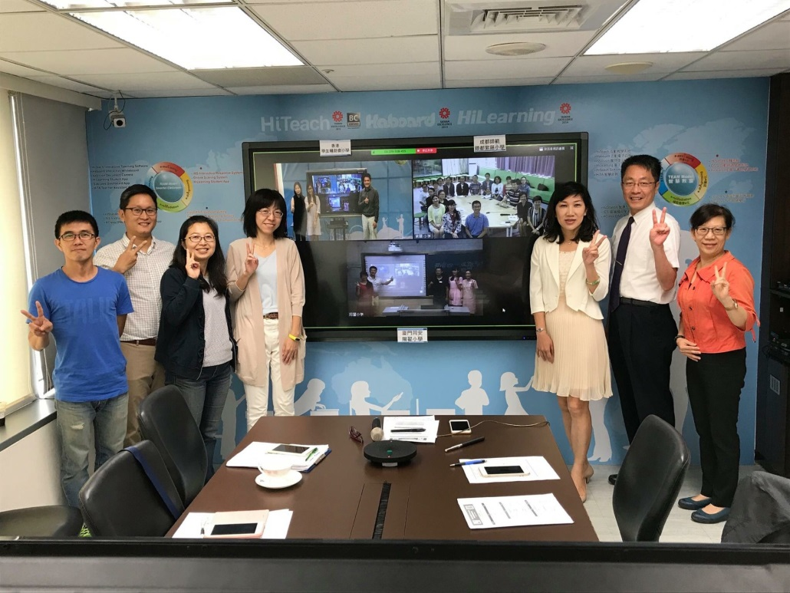

Slide 9
International
志清I 共好
e共賞
e共備
e共研
e共學
大數據的科技系統~
共同教育科技系統
數據互動智慧課堂
跨校教師共成長~
跨校智慧共備共研
創新教師專業成長
學生中心的課堂~
合作學習生生互動
即時統計回饋教學

Slide 10
智慧國際志清 歡迎蒞臨指導

